Slide 1
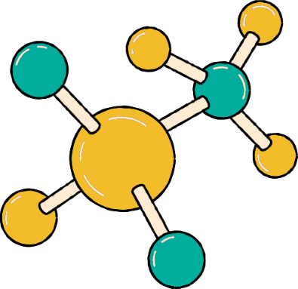
BÀI 23: ALKANE

Slide 2
KHỞI ĐỘNG
Trò chơi: Ống kính thần kì

Slide 3
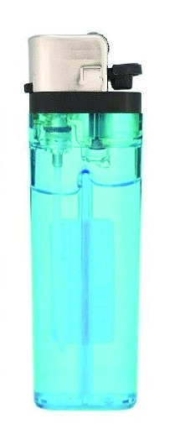
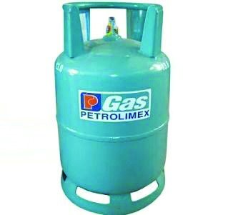
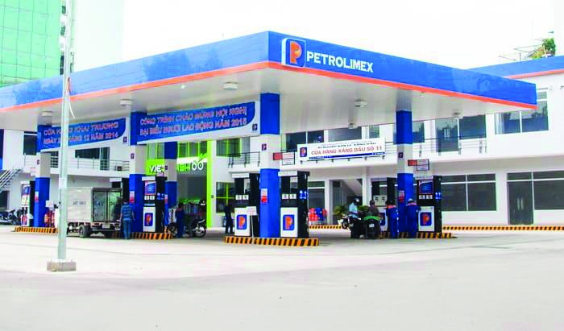

Slide 5
NỘI DUNG BÀI HỌC
1
Khái niệm hydrocarbon
2
Khái niệm alkane
3
Cấu tạo phân tử và danh pháp của alkane
Phản ứng cháy của alkane
4
5
Ứng dụng làm nhiên liệu
6
Luyện tập
7
Vận dụng

Slide 6
I.
KHÁI NIỆM HYDROCARBON

Slide 7
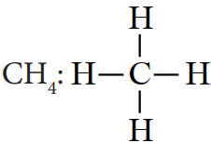
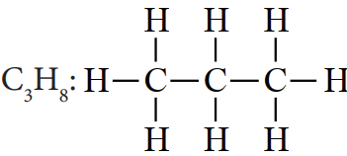
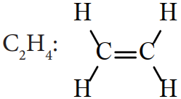
I. KHÁI NIỆM HYDROCARBON
1. Viết công thức cấu tạo của các hợp chất hữu cơ sau: CH₄, C₃H₈, C₂H₄.
2. Các chất CH₄, C₃H₈, C₂H₄ là một số hydrocarbon thông dụng trong đời sống. Em hãy nhận xét đặc điểm chung về thành phần nguyên tố của ba chất, từ đó nêu khái niệm hydrocarbon.
1. Công thức cấu tạo các chất:
2. Các chất trong hình đều chỉ chứa hai loại nguyên tố là carbon và hydrogen.
Khái niệm hydrocarbon: Hydrocarbon là loại hợp chất hữu cơ mà thành phần phân tử chỉ chứa các nguyên tố carbon và hydrogen.

Slide 8
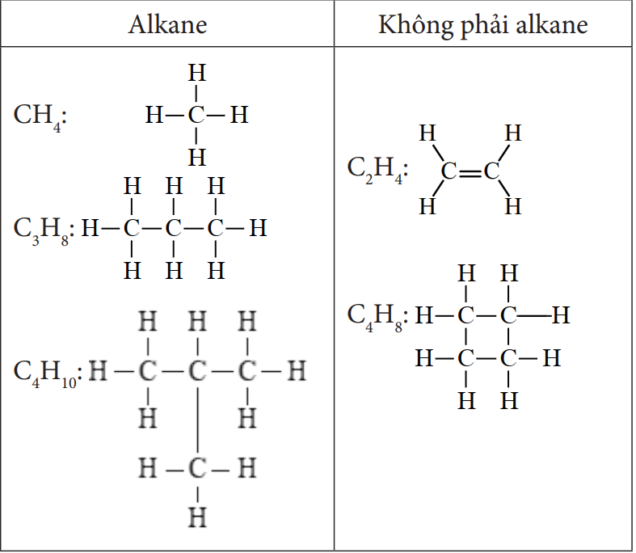
II. KHÁI NIỆM ALKANE
Quan sát một số công thức cấu tạo của các hydrocarbon sau, em hãy nhận xét về đặc điểm cấu tạo phân tử (mạch carbon, loại liên kết cộng hoá trị),

Slide 9
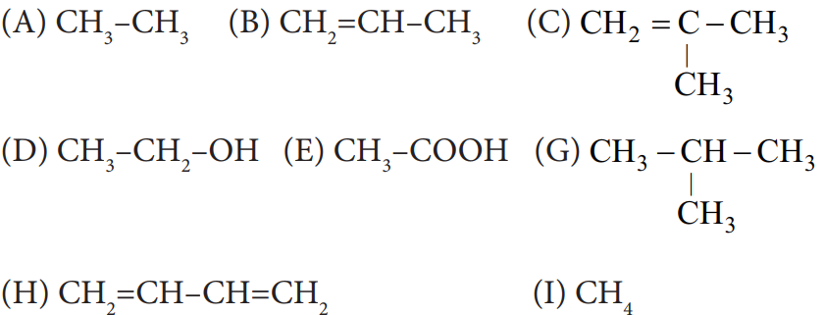
II. KHÁI NIỆM ALKANE
Alkane là những hydrocarbon mạch hở, phân tử chỉ chứa các liên kết đơn.
Luyện tập:
Cho biết chất nào là hydrocarbon, chất nào là alkane và giải thích.

Slide 10
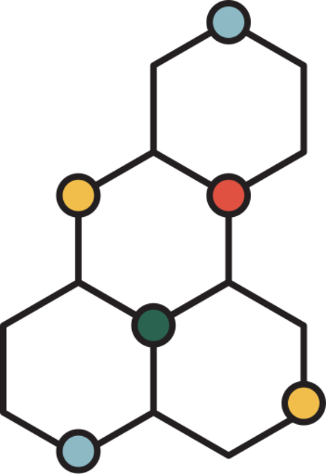
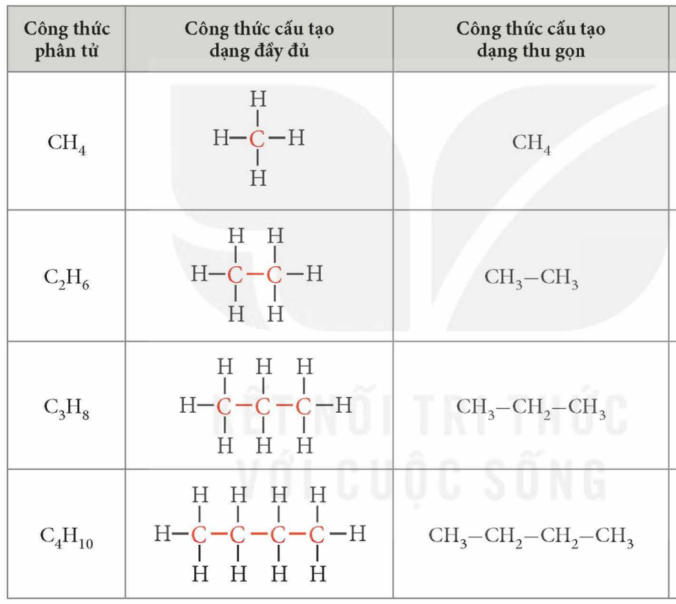
III. CẤU TẠO PHÂN TỬ VÀ DANH PHÁP CỦA ALKANE
1. Trong công thức phân tử của alkane, khi tăng thêm một nguyên tử carbon thì số nguyên tử hydrogen tăng thêm là bao nhiêu?
2. Hãy cho biết tên gọi của các alkane trong Bảng 23.1.

Slide 11
III. CẤU TẠO PHÂN TỬ VÀ DANH PHÁP CỦA ALKANE
1. Khi tăng thêm một nguyên tử carbon thì số nguyên tử hydrogen tăng lên hai.
2. CH₄: methane, C₂H₆: ethane, C₃H₈: propane, C₄H₁₀: butane.
Công thức chung của alkane là C_{n}H_{2n+2} (n ≥ 1).

Slide 12
IV. PHẢN ỨNG CHÁY CỦA ALKANE

Slide 13
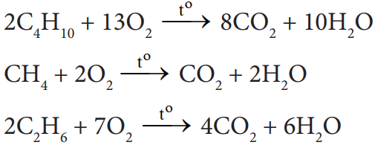
IV. PHẢN ỨNG CHÁY CỦA ALKANE
Phản ứng cháy của alkane trong không khí tạo sản phẩm chủ yếu là carbon dioxide và nước.

Slide 14
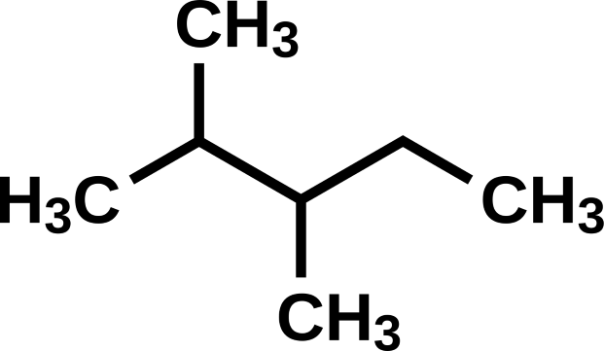
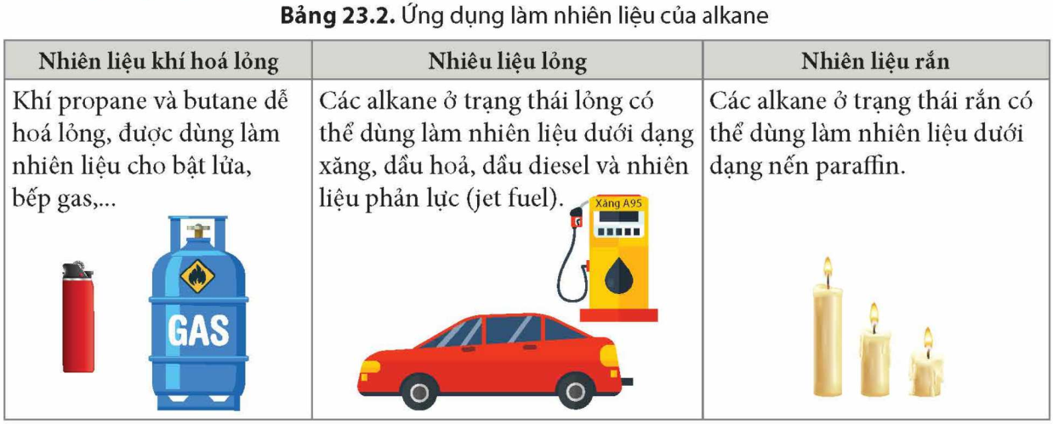
V. ỨNG DỤNG LÀM NHIÊN LIỆU CỦA ALKANE
Phản ứng này toả nhiệt mạnh nên alkane được dùng làm nhiên liệu dưới nhiều hình thức khác nhau như khí hoá lỏng, nhiên liệu lỏng và nhiên liệu rắn.

Slide 15
LUYỆN TẬP
PHIẾU BÀI TẬP
Câu 1. Alkane là những hydrocarbon mạch hở, phân tử chỉ chứa
A. các nguyên tố O.
B. các liên kết đôi.
C. các liên kết đơn.
D. các liên kết ba.
Câu 2. Hydrocarbon là loại hợp chất hữu cơ mà thành phần phân tử chỉ chứa các nguyên tố
A. oxygen và hydrogen.
B. carbon và hydrogen.
C. oxygen và carbon.
D. oxyge, carbon và hydrogen.

Slide 16
LUYỆN TẬP
PHIẾU BÀI TẬP
Câu 3. Hợp chất nào sau đây là hydrocacbon?
A. C₃H₈.
B. C₂H₅OH.
C. CH₃COOH.
D. CO₂.
Câu 4. Alkane có công thức chung là
A. C_{n}H_{2n+2} (n ≥ 1).
B. C_{n}H_{2n} (n ≥ 2).
C. C_{n}H_{2n-2} (n ≥ 2).
D. C_{n}H_{2n-6} (n ≥ 6).

Slide 17
LUYỆN TẬP
PHIẾU BÀI TẬP
Câu 5. Hydrocarbon có trong bình ga là
A. methane.
B. propane.
C. ethylene.
D. butane.
Câu 6. Hydrocarbon có trong khí bùn ao là
A. methane.
B. propane.
C. ethylene.
D. butane.

Slide 18
LUYỆN TẬP
PHIẾU BÀI TẬP
Câu 7. Hydrocarbon có trong khí sinh ra từ một số loại quả chín là
A. methane.
B. propane.
C. ethylene.
D. butane.
Câu 8. Trong các nhận xét dưới đây, nhận xét nào sai?
A. Tất cả các alkane đều có công thức phân tử C_{n}H_{2n+2}.
B. Tất cả các chất có công thức phân tử C_{n}H_{2n+2} đều là alkane.
C. Tất cả các alkane đều chỉ có liên kết đơn trong phân tử.
D. Tất cả các chất chỉ có liên kết đơn trong phân tử đều là alkane.

Slide 19
LUYỆN TẬP
PHIẾU BÀI TẬP
Câu 9. Khi đốt cháy hoàn toàn 1 mol butane thì khối lượng CO₂ thu được là
A. 176 gam.
B. 170 gam.
C. 11 gam.
D. 220 gam.
Câu 10. Trong phản ứng cháy của ethane, số mol O₂ cần để đốt cháy hoàn toàn 1 mol ethane là
A. 3,5 mol. B. 4 mol. C. 4,5 mol. D. 3 mol.

Slide 20
LUYỆN TẬP
ĐÁP ÁN: 1C; 2B;3A;4A;5B;6A;7C;8D;9A;10A

Slide 21
LUYỆN TẬP

Slide 22
LUYỆN TẬP

Slide 23
LUYỆN TẬP

Slide 24
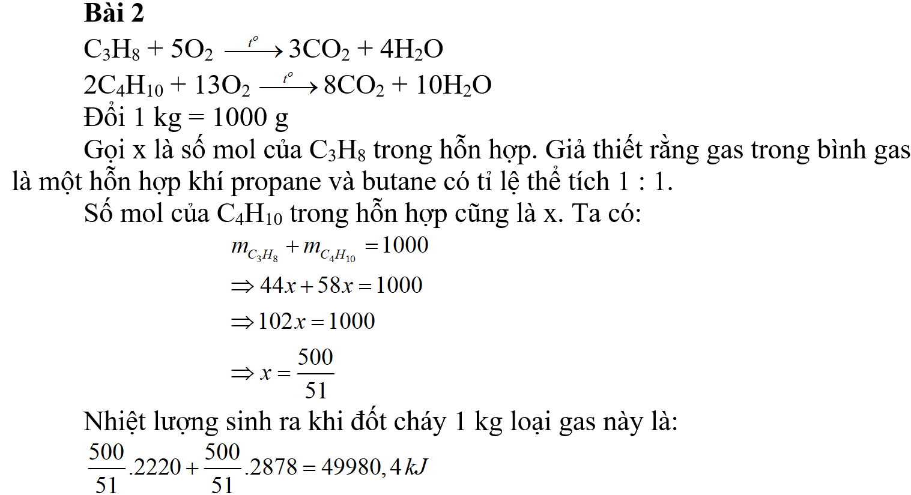
LUYỆN TẬP

Slide 25
VẬN DỤNG
Bài tập: Biogas được sản xuất trong một số trang trại ở nước ta và nhiều nước trên thế giới.
a) Thành phần chính của khí biogas là gì?
b) Giải thích vì sao sử dụng khí biogas mang lại những hiệu quả về kinh tế và góp phần cải thiện chất lượng môi trường.

